Slide 1
Critérios para Construção do Modelo ER

Slide 2
Introdução
Para iniciar a construção do MER, geralmente, algumas dúvidas surgem, tais como:
Pergunta:
Qual elemento (entidade, atributo, relacionamento,...) da linguagem ER é o mais apropriado para representar uma específica abstração da realidade?
Para responder essa pergunta não se deve observar um objeto isoladamente

Slide 3
Fique ligado!
Para ajudar você nas suas modelagens, vamos agora fornecer algumas dicas e reflexões sobre os pontos de dúvida mais comuns.

Slide 4
Representar como Atributo ou como Entidade?
Na descrição dos problemas, pode haver ocasiões onde você ficará em dúvida sobre como modelar determinado elemento.
Por exemplo, como modelar a cor de um automóvel?
Seria melhor representar a cor como atributo ou como entidade?

Slide 5
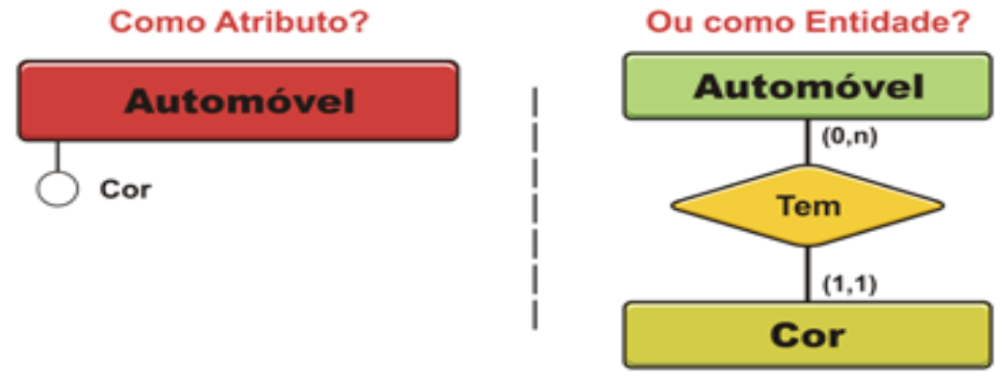
Exemplo:

Slide 6
Para ajudar a decidir, vamos estabelecer alguns critérios:
Se o elemento estiver vinculado a outros elementos, o elemento deverá ser representado como Entidade.
Vamos dar exemplos de vínculo. Suponha que você precise saber o fabricante da cor do automóvel, a cor precisaria se relacionar com outra entidade chamada Fabricante, logo, ela teria de ser representada como uma entidade.
Se você precisasse saber o código da cor ou em que período a cor está disponível para venda, você precisaria que a cor fosse representada como uma entidade que teria esses atributos (código e periodoDisponibilidade).

Slide 7
Para ajudar a decidir, vamos estabelecer alguns critérios:
Caso você não precisasse saber nenhuma informação adicional sobre o elemento, ele deve ser representado como Atributo.
Por exemplo, se você realmente só quer saber a cor do automóvel e nada mais, a cor é um atributo da entidade automóvel

Slide 8
Representar como Atributo ou como Generalização/Especialização?
Em alguns casos, você vai ficar em dúvida se um elemento deve ser representado como atributo ou se ele dá origem a uma generalização/especialização.
Por exemplo, como modelar a função (categoria funcional) de um empregado?

Slide 9
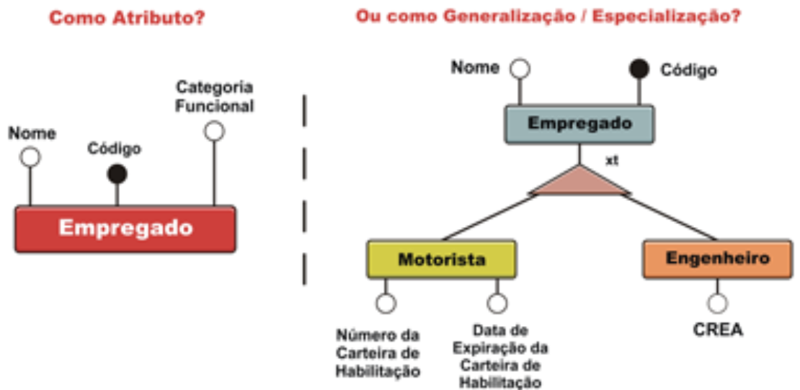

Slide 10
Para ajudar a decidir, o critério é semelhante ao anterior:
Se sabe-se que o elemento a ser especializado possui propriedades particulares ou vai precisar se relacionar com outros elementos, você deve representá-lo como Entidade.
Por exemplo, qual o CREA dos empregados que tem categoria funcional Engenheiro?
Logo, precisaria haver uma especialização de EMPREGADO chamada ENGENHEIRO e esta entidade teria o atributo CREA

Slide 11
Outro exemplo
Outro exemplo, é que, talvez, pela modelagem da sua empresa, você precisasse saber o número da carteira de motorista e a data da expiração da mesma para aqueles empregado que exercessem o cargo de MOTORISTA.
Nesse caso também, motorista deveria ser uma especialização da entidade EMPREGADO.
Deveria ser uma especialização porque você não precisaria saber a carteira de motorista ou a expiração dela no caso de qualquer outra categoria funcional (para que saber esses dados de um engenheiro, por exemplo?).

Slide 12
Finalizando
Caso você não precisasse saber nenhuma informação adicional sobre o elemento, nem ele vai se relacionar com nenhuma outra entidade, ele deve ser representado como Atributo.

Slide 13
Evitando Atributos Multivalorados
A implementação direta de um atributo multivalorado é uma limitação dos SGDBs relacionais (não é possível de ser feita diretamente).
Assim, é possível representar os atributos multivalorados como entidades. E como decidir como fazer isso?
Caso o atributo tenha algum vínculo com outros elementos, ele deve ser representado como entidade. Caso contrário, como atributo. Vamos ao exemplo.

Slide 14
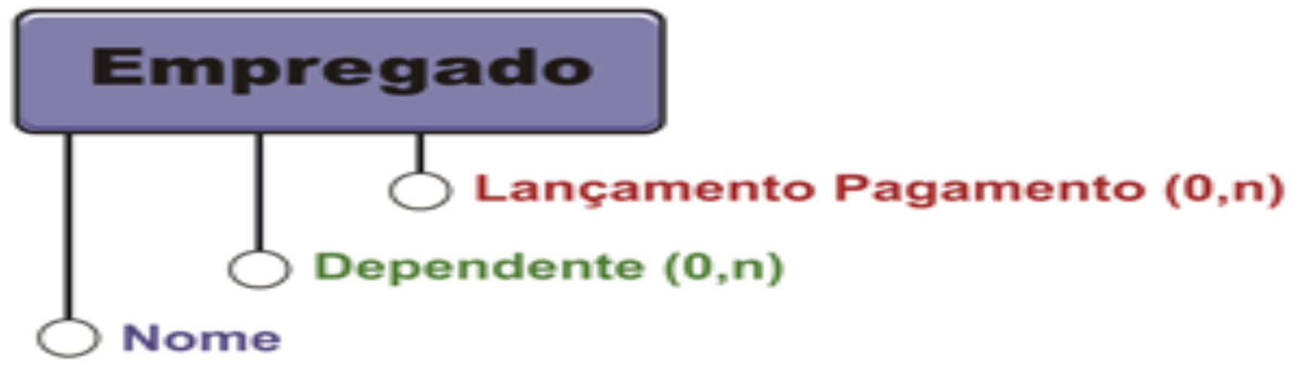
Vamos ao exemplo. Suponha uma entidade EMPREGADO que possua os atributos multivalorados lançamento do pagamento e dependente
Se for importante guardar informações sobre os dependentes (por exemplo, a data de nascimento e o nome), esse atributo multivalorado deverá ser representado como entidade.

Slide 15
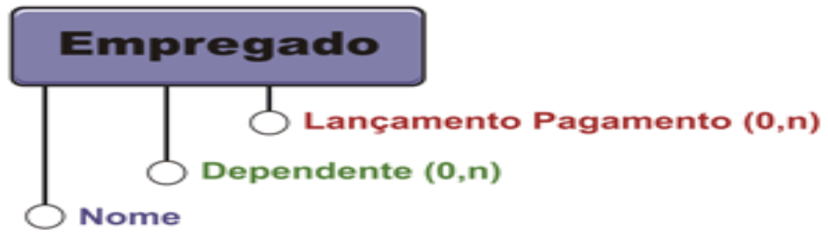

Slide 16
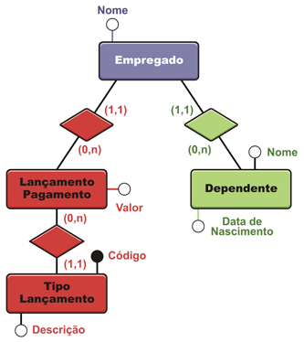
Se precisarmos saber o valor do lançamento do pagamento e de que tipo foi o lançamento, esse também deverá ser representado como uma entidade.

Slide 17
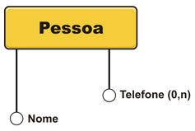
Agora, em alguns casos, o atributo não vai ter nenhum vínculo com nenhum outro elemento. Logo, ele pode continuar sendo representado como atributo multivalorado e ser tratado posteriormente.
Por exemplo, o número do telefone de uma pessoa é um atributo multivalorado que não tem relação com nenhum outro elemento, logo pode ser representado dessa forma

Slide 18
Diagrama MER

Slide 19
Criando o Diagrama MER
Após realizar as entrevistas com o cliente e/ou usuário(s) para determinar suas necessidades de informação e, com isso, tendo definido qual o problema a ser resolvido, então é hora de começar a desenhar o diagrama ER.
Apesar de não existir uma receita de bolo unanimem-te aceita, é possível dar uma ideia de roteiro.

Slide 20
Criando o Diagrama ER
Leia o problema (minimundo traçado) várias vezes, para compreendê-lo. Depois, faça uma leitura tentando identificar entidades, relacionamentos e atributos.
Há alguma dica para isso?
Há sim.
Geralmente, dado um texto descrevendo o banco de dados a ser projetado: a presença de um substantivo usualmente indica uma entidade (ex: nota fiscal, pessoa, empregado, livro, etc).

Slide 21
Criando o Diagrama ER
A presença de um verbo uma forte indicação de um relacionamento (ex: consultar, contratar, supervisionar, etc).
Um adjetivo, um complemento ou uma característica de um substantivo (entidade) é uma forte indicação de um atributo (ex: nome, valor, preço, cor, número, etc).
Isto não é regra, pois existem relacionamentos que não são bem expressos por verbos.
Quando isto ocorrer, em geral, une-se os nomes das entidades para dar nome ao relacionamento.
Por exemplo: cliente_conta, transação_conta.

Slide 22
Criando o Diagrama MER
Nessa identificação, procure primeiro pelas entidades.
Mas.................Nem todo substantivo é entidade.
Descarte aquele que só aparecem uma vez na descrição do problema (não se relacionam com nada), os que não possuem nenhuma característica descrita ou aqueles que só servem para entendimento do problema, mas não são relevantes para resolvê-lo.

Slide 23
A seguir, procure pelos relacionamentos. Geralmente são indicados pelos verbos que indicam relação entre os substantivos. Geralmente, devemos tentar formar uma sentença do tipo “entidade verbo entidade”.
Por exemplo, “Cliente possui Conta”, “Empregado alocado Projeto”. Nessa descoberta dos relacionamento, você deve procurar identificar se é um relacionamento binário ou ternário. Se existe algum relacionamento identificador (aquele entre uma entidade forte e outra fraca) e se haverá relacionamento com alguma entidade associativa (para evitar relacionamento entre relacionamentos).

Slide 24
Descobertos os relacionamentos, procure determinar a cardinalidade mínima e máxima deles.
Geralmente, haverá alguma indicação no enunciado do problema.
Ex: “um médico pode consultar vários pacientes e um paciente pode ser consultado por vários médicos”.
Isso vai indicar um relacionamento n:n entre as entidades
PACIENTE e MEDICO.

Slide 25
Na sequência, procure pelos atributos. Lembre-se, os atributos serão os elementos que caracterizam as entidades e que são relevantes para representação do problema.
Procure, também, entre esses atributos indicar o atributo identificador (aquele que vai servir para identificar aquela entidade unicamente). Adicionalmente, busque determinar se há algum atributo nos relacionamentos (geralmente, atributos temporais, de quando é importante guardar histórico dos acontecimentos ou algo que caracterize o relacionamento).

Slide 26
Por fim, faça uma revisão no problema e no diagrama e veja se alguma coisa pode ser melhorada (veja os critérios do começo dessa aula).
Veja, também, se há alguma generalização/especialização que possa ser feita.

Slide 27
Alguns cuidados devem ser tomados durante essa criação do DER:
Um atributo não pode ter outros atributos associados, de modo que se forem encontrados (em sua aplicação) significa que não se trata de um atributo, mas de uma entidade.
» Uma entidade que não possua, pelo menos, um atributo além do atributo identificador ou está com sua especificação incompleta ou não se trata de uma entidade mais de um atributo.
» Um relacionamento é uma associação entre entidades. A completa e perfeita representação de uma associação somente está correta se todas as entidades necessárias para a existência do relacionamento estão interligadas.

Slide 28
Verificação do Modelo Criado
Ser completo
» Ser correto
» Ser livre de redundância
» Refletir o Aspecto Temporal, quando necessário
» Evitar entidades isoladas

Slide 29
FINALIZANDO
É importante gastar um tempo na criação do DER, porque ele será a base para tudo que vem depois (modelagem lógica e física e criação do BD).
Erros ocorridos nesta fase acarretam graves atrasos e aumento no custo da implementação do BD e dos sistemas que o utilizarão.

Slide 30
Obrigado...................

